Slide 1
Math 18:21-35

Slide 2
Math 18:21-35
Toen kwam Petrus bij Hem en zei: ‘Heer, hoe vaak moet ik mijn broeder vergeven als hij mij iets misdoet? Tot zeven keer toe?’ Jezus zei hem: ‘Niet tot zeven keer toe, zeg Ik je, maar tot zeventig maal zeven keer toe. In dit opzicht gaat het met het koninkrijk der hemelen als met een koning die met zijn dienaren afrekening wilde houden. Toen hij begonnen was met afrekenen, werd er iemand bij hem gebracht die een schuld had van tienduizend talenten. Omdat hij niet kon betalen, gaf de heer het bevel om hem met vrouw en kinderen en alles wat hij had te verkopen, zodat hij zou kunnen betalen.

Slide 3
Math 18:21-35
Daarop viel de dienaar voor hem neer en vroeg: “Heb geduld met mij, en ik zal u alles betalen.” De heer kreeg met die dienaar te doen en liet hem vrij, en hij schold hem het geleende geld kwijt. Toen die dienaar buiten kwam, trof hij een van zijn mededienaren, die hem honderd denariën schuldig was; hij greep hem bij de keel en zei: “Betaal wat je me schuldig bent.” Daarop viel zijn mededienaar voor hem neer en smeekte hem: “Heb geduld met mij, en ik zal je betalen.” Dat wilde hij niet, integendeel, hij liet hem zelfs gevangenzetten tot hij het verschuldigde bedrag betaald zou hebben. Toen zijn mededienaren zagen wat er gebeurd was, waren zij buitengewoon ontstemd en gingen alles wat er gebeurd was aan hun heer vertellen.

Slide 4
Math 18:21-35
Toen riep zijn heer hem bij zich en zei: “Jij slechte dienaar, ik heb je heel die schuld kwijtgescholden, toen je mij daarom smeekte. Had juist jij geen medelijden moeten hebben met je mededienaar, zoals ik medelijden heb gehad met jou?” En zijn heer werd zo kwaad, dat hij hem overleverde aan de beulen, totdat hij heel zijn schuld zou hebben terugbetaald. Zo zal ook mijn hemelse Vader met jullie doen, als niet ieder van jullie zijn broeder van ganser harte vergeeft.’

Slide 5
Math 18:34
En zijn heer werd zo kwaad, dat hij hem overleverde aan de beulen, totdat hij heel zijn schuld zou hebben terugbetaald.
En zijn heer, boos als hij was, gaf hem aan de pijnigers over, totdat hij alles wat hij hem schuldig was, betaald zou hebben.
Then the angry king sent the man to prison to be tortured until he had paid his entire debt.

Slide 6
Geliefden, laten wij elkaar liefhebben, want de liefde komt van God. Iedereen die liefheeft is uit God geboren, en kent God. De mens zonder liefde kent God niet, want God is liefde. (1 Joh 4:7,8 )

Slide 7
Verdraag elkaar en vergeef elkaar als iemand een ander iets te verwijten heeft; zoals de Heer u vergeven heeft, moet u elkaar vergeven. (Kol 3:13)
Wees goed voor elkaar en vol medeleven; vergeef elkaar zoals God u in Christus vergeven heeft. (Ef 4:32)

Slide 8
Oordeel niet, dan zal er niet over je geoordeeld worden. Veroordeel niet, dan zul je niet veroordeeld worden. Vergeef, dan zal je vergeven worden. (Lucas 6:37)

Slide 9
Hij is het die verzoening brengt voor onze zonden, en niet alleen voor die van ons, maar voor de zonden van de hele wereld. (1 Joh 2:2)

Slide 10
Want Ik deed het om een duidelijk voorbeeld te geven. Volg Mij hierin na. (Joh 13:15)
Dan zullen we, door ons aan de waarheid te houden en elkaar lief te hebben, samen volledig toe groeien naar hem die het hoofd is: Christus. (Ef 4:15)

Slide 11
Broeders, richt daarom uw gedachten op alles wat waar, eervol, rechtvaardig, zuiver en mooi is en wat goed bekend staat, kortom alles wat deugdzaam en loffelijk is. (Fil 4:8 )
Let erop dat niemand kwaad met kwaad vergeldt, maar wees altijd goed voor elkaar en voor anderen. (1 Tes 5:15)

Slide 12
Math 7:21-23 Niet ieder die Heer! Heer! tegen Mij zegt, zal het koninkrijk der hemelen binnengaan, maar alleen hij die de wil doet van mijn Vader in de hemel. Velen zullen Mij op die dag zeggen: “Heer! Heer! Hebben we niet in uw naam geprofeteerd, hebben we niet in uw naam demonen uitgedreven, en hebben we niet in uw naam veel machtige daden gedaan?” Maar dan zal Ik hun openlijk zeggen: “Nooit heb Ik u gekend. Verdwijn uit mijn ogen, overtreders van Gods wet!”.

Slide 13
Math 6:21-25 Want waar je schat is, daar zal ook je hart zijn. De lamp van het lichaam is het oog. Dus als je oog helder is, zal heel je lichaam verlicht zijn. Maar als je oog slecht is, zal heel je lichaam duister zijn. Als nu binnenin je het licht duisternis is, hoe erg zal dan de duisternis zijn! Niemand kan twee heren dienen. Want hij zal de een verfoeien en van de ander houden, of zich hechten aan de eerste en de ander verachten. Je kunt God en de mammon niet tegelijk dienen.

Slide 14
Omdat Christus mij kracht schenkt, schep ik vreugde in mijn zwakheid: in beledigingen, nood, vervolging en ellende. In mijn zwakheid ben ik sterk. (2 Kor 12:10)
Wees altijd verheugd, bid onophoudelijk, dank God onder alle omstandigheden, want dat is wat hij van u, die één bent met Christus Jezus, verlangt. (1 Tes 5:16-18)

Slide 15
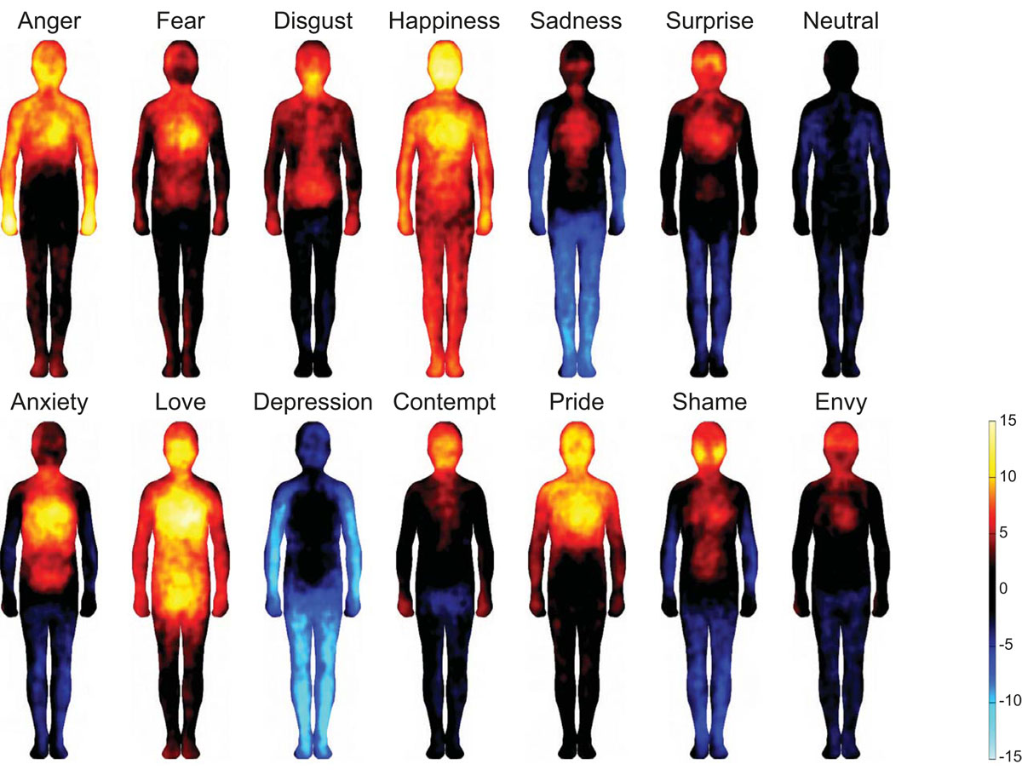

Slide 16
Math 18:34
En zijn heer werd zo kwaad, dat hij hem overleverde aan de beulen, totdat hij heel zijn schuld zou hebben terugbetaald.
En zijn heer, boos als hij was, gaf hem aan de pijnigers over, totdat hij alles wat hij hem schuldig was, betaald zou hebben.
Then the angry king sent the man to prison to be tortured until he had paid his entire debt.

Slide 17
“Wie is een God als Gij, die ongerechtigheid vergeeft en de overtredingen van het overblijfsel van zijn erfdeel voorbijgaat, die zijn toorn niet voor eeuwig behoudt, maar een welbehagen heeft in goedertierenheid! Hij zal zich wederom over ons ontfermen, Hij zal onze ongerechtigheden vertreden. Ja, Gij zult al onze zonden werpen in de diepten der zee.” (Micha 7:18-19)
“Zover het oosten is van het westen, zover doet Hij onze overtredingen van ons.” (Ps 103:12 )

Slide 18
Praktisch
Bidden, bidden, bidden,….
En:
Erkennen/analyseren
Aanvaarden
Leren
Loslaten
Vergeven
Bevestigen

